Slide 1
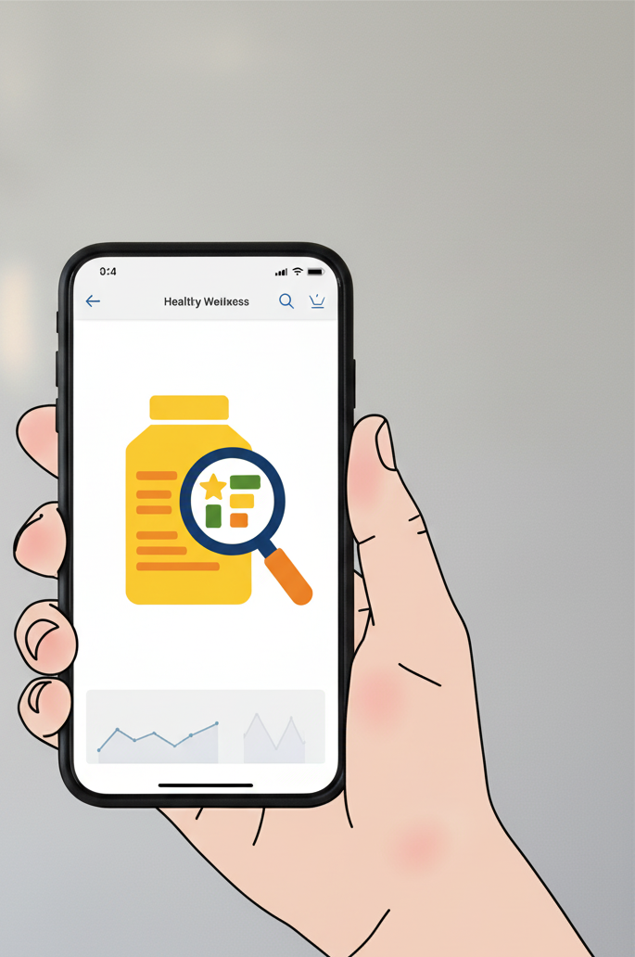

OptiMeal
Tu Asistente Nutricional Personal

Slide 2
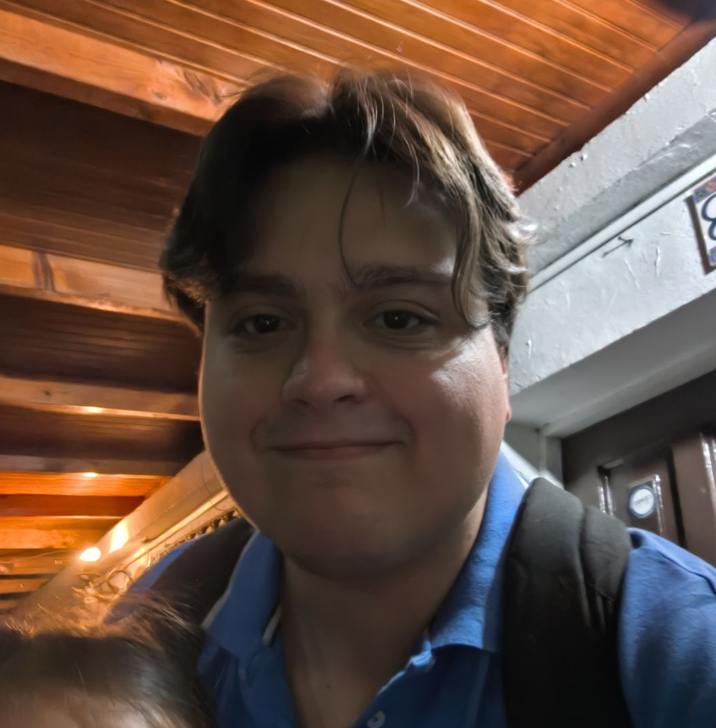
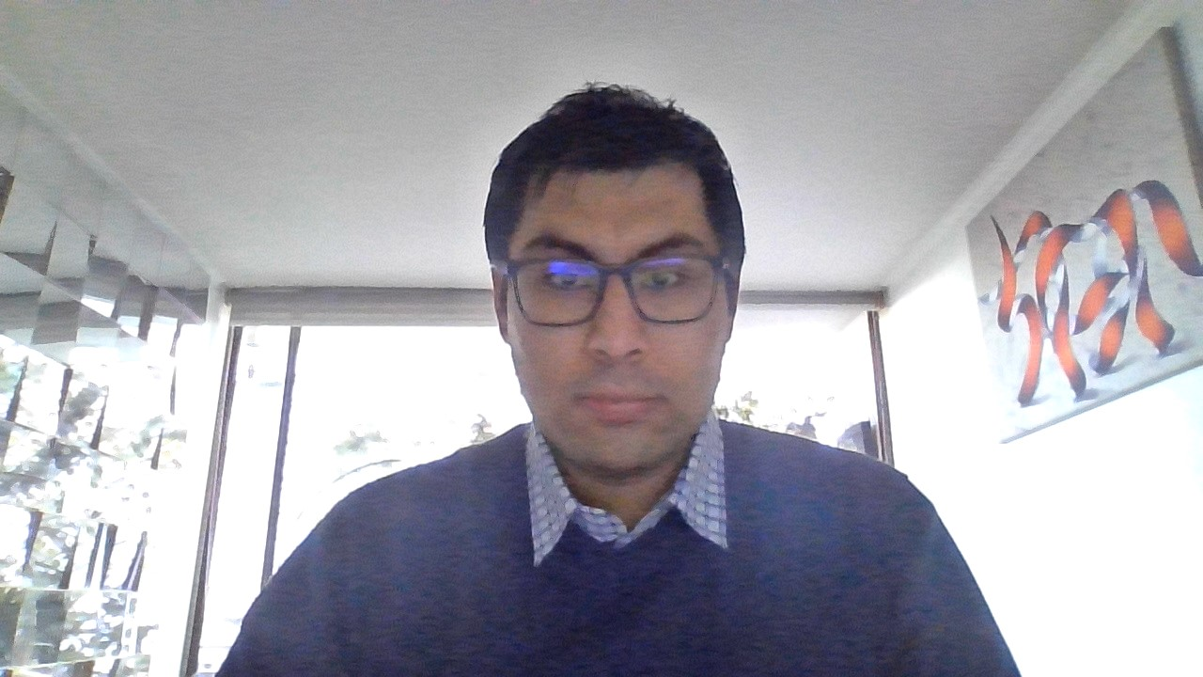

Nuestro Equipo
Tomás Encina
Francisco López
Alonso Soto
Rol en el proyecto: Desarrollador de soluciones informáticas
Rol en el proyecto: Analista de requerimientos y arquitectura
Rol en el proyecto: Coordinador de pruebas y gestión del proyecto
Cargo: Programador
Cargo: Líder de análisis y diseño
Cargo: Lider de pruebas y coordinación

Slide 3
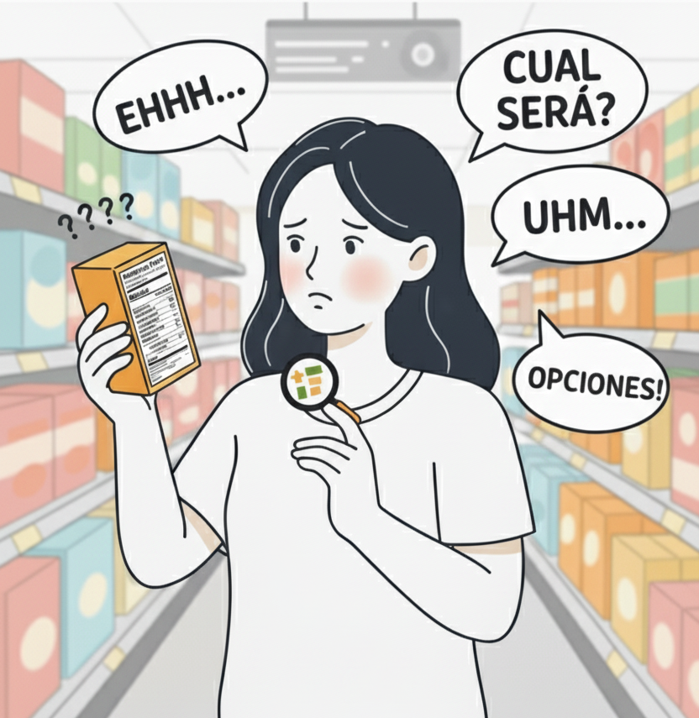
Descripción del Proyecto
Situación actual
Etiquetas complejas: Información nutricional difícil de interpretar.
Comparación lenta: Elegir entre productos similares exige tiempo y paciencia.
Desición sesgada: Se compra por precio/promo/envase, no por valor nutricional.
Notes:
demasiado texto
frases conceptos

Slide 4

Propuesta de Solución
Escanear etiquetas con el celular (OCR)
Interpretar al instante los datos nutricionales
Rankear alternativas por categoría para decidir rápido y saludable.
Notes:
demasiado texto
frases conceptos

Slide 5
Nuestros objetivos con OptiMeal
Objetivo General
Facilitar la comprensión de la información nutricional de los productos.
Permitir comparar alternativas de forma rápida y sencilla.
Promover decisiones de compra más saludables basadas en el valor nutricional.

Slide 6
Nuestros objetivos con OptiMeal
Objetivo Especificos
Desarrollar una aplicación móvil multiplataforma que permita escanear etiquetas nutricionales mediante cámara o ingreso manual.
Implementar un modelo OCR para extraer de forma automática y precisa la información nutricional de los productos.
Diseñar un sistema de ranking personalizado que recomiende al usuario el producto más saludable según sus preferencias.
Conectar la app con una base de datos que almacene productos, escaneos y perfiles de usuario, manteniendo trazabilidad.
Ofrecer una interfaz amigable e intuitiva que simplifica la comparación de productos y facilite la toma de decisiones saludables.

Slide 7

Alcances del proyecto
App funcional, API y Base de datos
OCR integrado para extraer datos y ranking nutricional por categoría
Entregables: APK inicial + manual de usuario y documentación técnica
Versión inicial enfocada en lácteos y aún no publicada en tiendas

Slide 8
Limitaciones del proyecto
No es asesoría médica ni reemplaza a un profesional
Precisión dependiente de calidad/formato de la etiqueta (OCR)

Slide 9
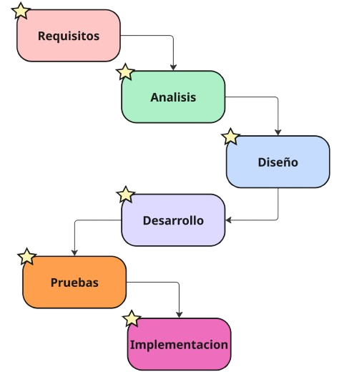
Metodologia cascada
Modelo secuencial y estructurado.
Cada fase se completa antes de pasar a la siguiente.
Ideal para proyectos de corto plazo y con objetivos bien definidos.
Permite un desarrollo ordenado y con bajo margen de error.
Notes:
NOMBRAR Y PORQUÉ LA ELEGIMOS

Slide 10
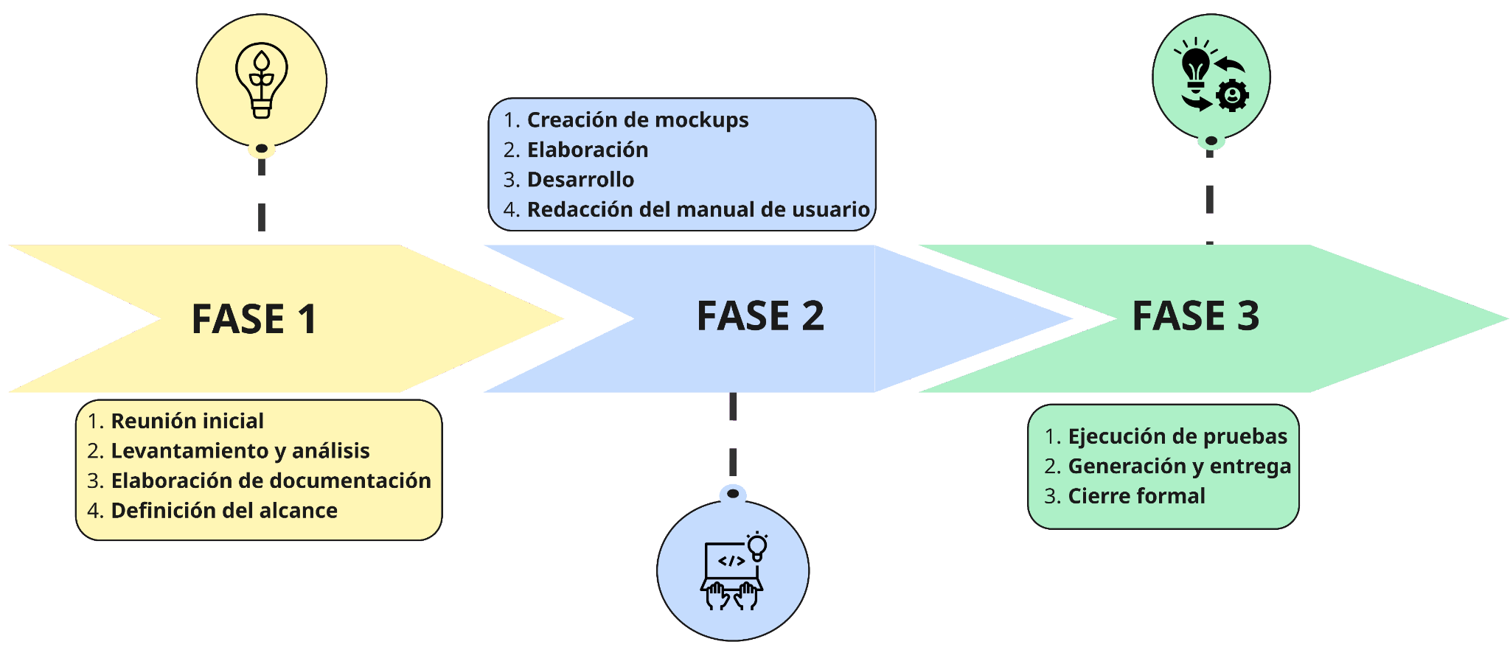
Cronograma

Slide 11
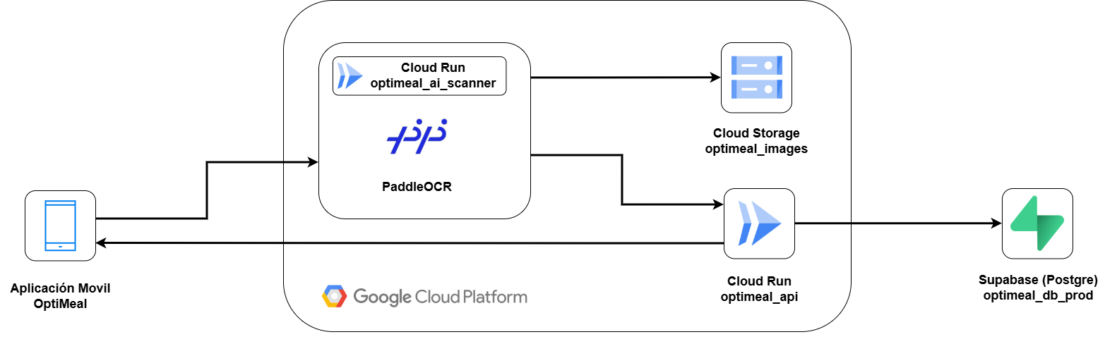
Arquitectura

Slide 12
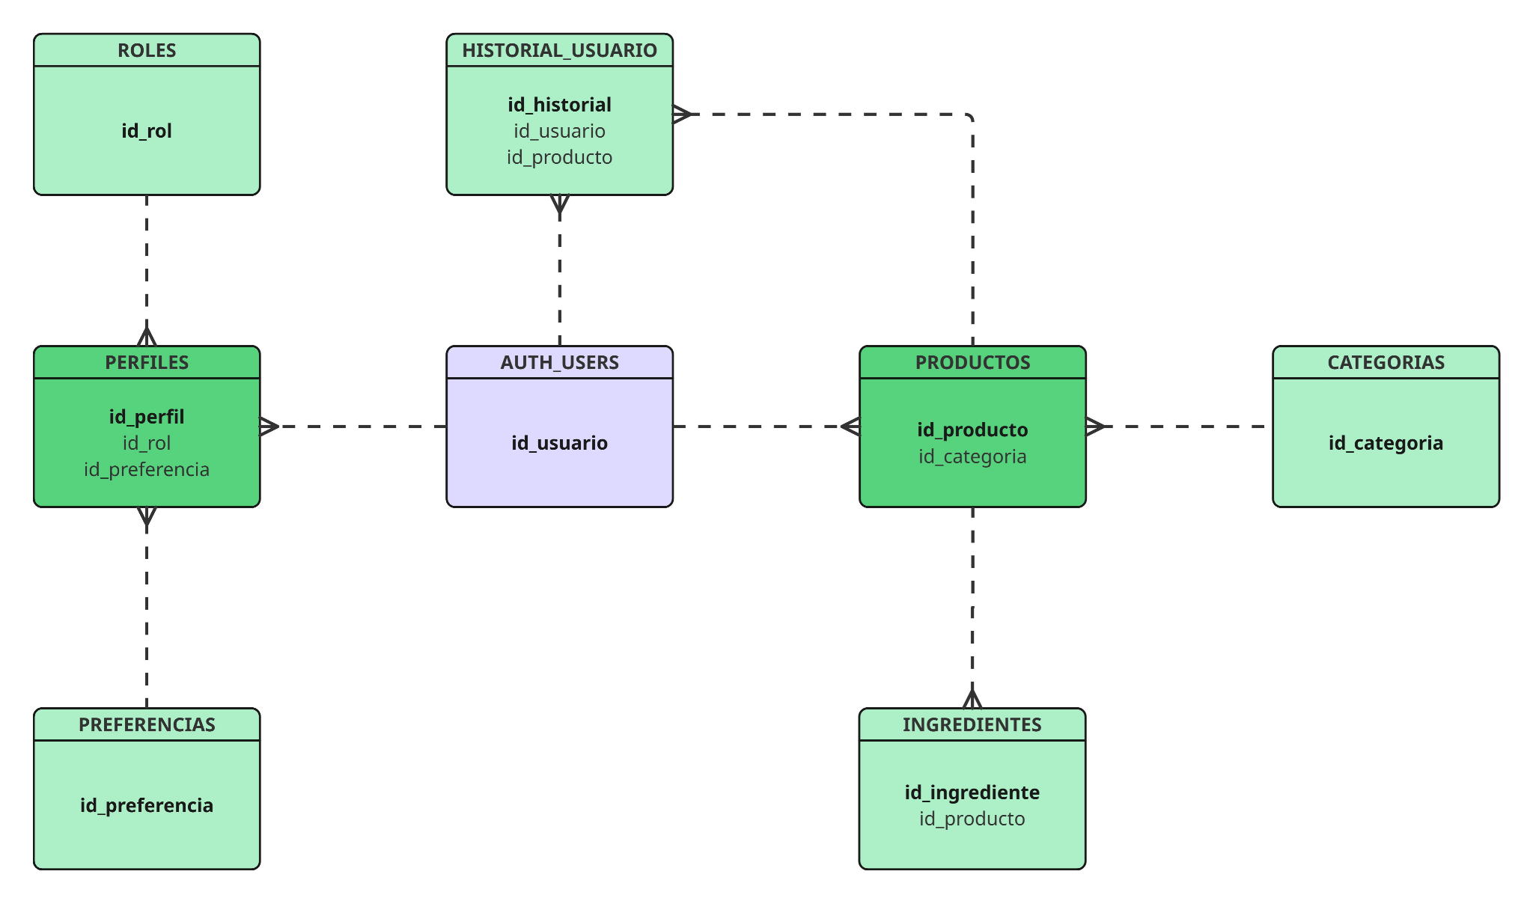
Modelo de datos
Notes:
NOMBRE TABLAS Y RELACIONES

Slide 13
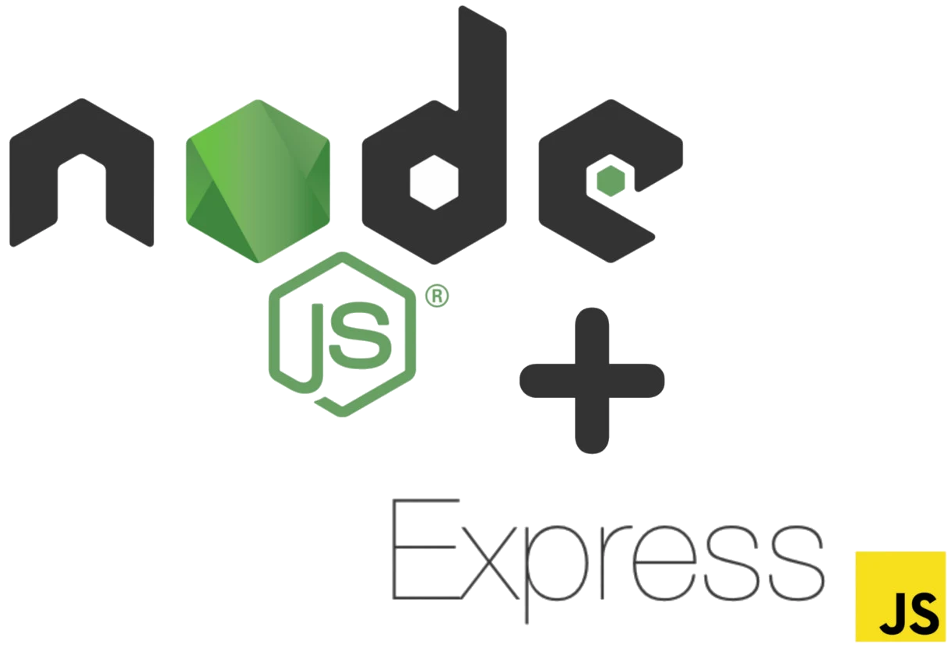



Tecnologias
Framework principal para el desarrollo de la aplicación móvil. Permite crear una interfaz moderna y multiplataforma.
Desarrollo de la API que conecta la app con la base de datos y gestiona las solicitudes del sistema.
Implementación del modelo de reconocimiento óptico de caracteres para leer etiquetas nutricionales desde imágenes.

Slide 14



Tecnologias
Base de datos relacional usada para almacenar información de usuarios.
Entorno en la nube utilizado para desplegar y mantener los servicios del proyecto

Slide 15
DEMOSTRACIÓN DEL RESULTADO DEL PROYECTO

Slide 16

Resultados
Catálogo real cargado: Alimentamos la BD con lácteos del mercado actual, normalizando nutrientes y unidades para el ranking.
Implementar OCR: Se logró implementar la lectura por medio del OCR para evitar la digitación manual
Adopción de tecnologías nuevas: Se lograron implementar tecnologías que no habíamos utilizado antes como Supabase/PostgreSQL, Flutter + Provider y servicios en GCP/Cloud Run para el OCR y la API
Trabajo colaborativo con reparto de tareas: Se logró repartir las tareas sin generar problemas en las entregas comprometidas.

Slide 17

Obstaculos
Reconocimiento de texto (OCR) impreciso: Dificultad en el uso de OCR debido a las tipografías, brillo y fotos inclinadas, solucionado con un pre-proceso de imagen (recorte, enderezado, aumento contraste)
Lectura de las unidades de medidas en porciones: Normalización convirtiendo unidades en base de 100 grs y 100 ml calculando por porción
Falta de una base de datos pública con productos chilenos: Semilla propia de lácteos, carga en Supabase y proceso de deduplicación
Despliegue en GCP: Containerización en Cloud Run con Docker multi-stage y .dockerignore; variables por Secret Manager; una instancia mínima en demo para evitar latencia
Modelo OCR pesado para ocuparlo en cliente: Movimos el OCR a microservicio en Cloud Run (HTTP), dejando la app liviana

Slide 18
Proyecciones
Escaneo integral: La app indentificara, en un solo paso, marca, variedad, tamaño, mensajes del envase y código de barras
Lectura de ingredientes: Aviso inmediato de “apto/no apto” para celíacos y otras alergias comunes
Ampliación del catálogo: incorporar nuevas categorías (bebidas, snacks, panes, etc.) con más productos reales del mercado
Integraciones externas: Disponibilizar la recomendación en tiendas, gimnasios y consultas de nutrición
Campañas con empresas: Recibir catálogos oficiales para cargar productos a la base y ofrecer opciones patrocinadas separadas del ranking principal

Slide 19

Preguntas de la comisión

